Slide 1
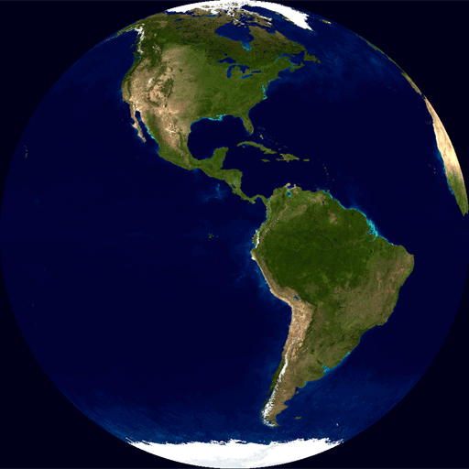

Slide 2
পরিচিতি
কানিজ মায়েরা সহকারী শিক্ষক খিলগাঁও গার্লস স্কুল এন্ড কলেজ ঢাকা- ১২১৯

Slide 3
বাংলাদেশ ও বিশ্ব পরিচয় নবম ও দশম শ্রেণি অধ্যায়ঃ-৩য়

Slide 4
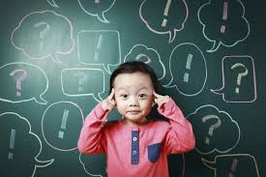
পরবর্তী স্লাইডে কি বুঝানো হয়েছে?

Slide 5
Notes:
শিক্ষক স্লাইড শো দেখিয়ে শিক্ষার্থীদের কাছ থেকে উত্তর নিয়ে পাঠদানের বিষয় ঘোষনা করবেন।

Slide 6
আজকের পাঠের বিষয়
পৃথিবীর আহ্নিক গতি

Slide 7
শিখনফল
এই পাঠ শেষে শিক্ষার্থীরা... ১।পৃথিবীর গতি কাকে বলে তা বলতে পারবে। ২। পৃথিবীর গতির শ্রেণিবিভাগ করতে পারবে। ৩। আহ্নিক গতির প্রমান ব্যাখ্যা করতে পারবে। ৪। আহ্নিক গতির ফলাফল ব্যাখ্যা করতে পারবে।

Slide 8
পৃথিবীর গতিঃ-
সূর্য সৌরজগতের কেন্দ্রে অবস্থিত এবং পৃথিবী সূর্যকে কেন্দ্র করে ঘুরছে।পৃথিবী শুধু সূর্যকে কেন্দ্র করে ঘোরে না, নিজ অক্ষ বা মেরুরেখার উপরও আবর্তন করে । একে পৃথিবীর গতি বলে।

Slide 9
পৃথিবীর গতির শ্রেণি বিভাগ
পৃথিবীর গতি
আহ্নিক গতি
বার্ষিক গতি

Slide 10
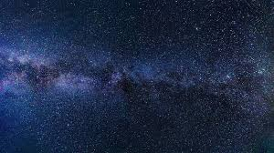
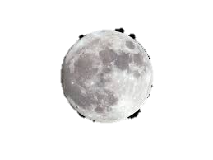
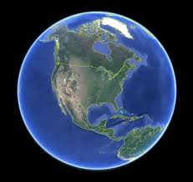
পৃথিবীর আহ্নিন গতিঃ- পৃথিবী নিজ অক্ষের উপর আবর্তন করছে। একে পৃথিবীর আহ্নিক গতি বলে। চাঁদ পৃথিবীর এক মাত্র উপগ্রহ।

Slide 11
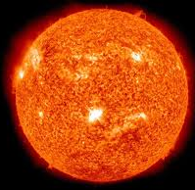
সূর্যের মহাকর্ষ বলের আকর্ষণে পৃথিবী নিজের অক্ষের উপর অবিরাম ঘুরতে ঘুরতে একটি নির্দিষ্ট পথে নির্দিষ্ট দিকে এবং নির্দিষ্ট সময়ে সূর্যের চারদিকে ঘরছে । একে বার্ষিক গতি বলে।

Slide 12
আহ্নিকগতি
পৃথিবী গতিশীল।পৃথিবী তার নিজ অক্ষের চারদিকে দিনে একবার নির্দিষ্ট গতিতে পশ্চিম থেকে পূর্ব দিকে আবর্তন করে।পৃথিবীর এই আবর্তন গতিই আহ্নিক গতি।পৃথিবী্র আবর্তন করতে সময় লাগে ২৩ ঘন্টা ৫৬ মিনিট ৪ সেকেন্ড বা ২৪ ঘন্টা অর্থাৎ একদিন। একে সৌরদিন বলে।

Slide 13
পৃথিবীর আবর্তন গতি থাকা সত্ত্বেও আমরা তা বুঝতে পারিনা তার কারন হলোঃ-
১। ভূপৃষ্ঠে অবস্থান করার কারনে মানুষ, জীবজন্তু,বায়ুমন্ডল প্রভৃতি ভূপৃষ্ঠের সঙ্গে একই গতিতে আবর্তন করছে। ২।ভূপৃষ্ঠে অবস্থিত সকল বস্তুকে পৃথিবী অভিকর্ষ বল দ্বারা নিজের কেন্দ্রের দিকে আকর্ষণ করছে। ৩। পৃথিবীর আয়তনের তুলনায় আমরা এত বেশি ক্ষুদ্র যে এই গতি অনুভব করিনা। ৪। পৃথিবীর প্রতিটি স্থানের আবর্তন গতি সু নির্দিষ্ট। ৫। পৃথিবীর সামনে স্থির কোনো বস্তু নাই।

Slide 14
আহ্নিক গতির প্রমান
পৃথিবী যে নিজ মেরুদন্ডের উপর পশ্চিম থেকে পূর্ব দিকে আবর্তন করছে তার প্রমান হলোঃ-
মহাকাশজানের পাঠানোর ছবি
পৃথিবীর আকৃতি
দিন রাত হওয়া
ফেরেলের সুত্রের সাহায্যে
Notes:
শিক্ষক আহ্নিক গতির প্রমান পাঠ্য বই অনুসারে ব্যাখ্যা করবেন।

Slide 15
আহ্নিক গতির ফলাফলঃ-
পৃথিবীর আহ্নিক গতির কারনে যে সব পরিবর্তন আমরা দেখতে পাই তা হলোঃ- ১। পৃথিবীতে দিন রাত হওয়া । ২। জোয়ার ভাটা সৃষ্টি । ৩। বায়ুপ্রবাহ ও সমুদ্রস্রোতের সৃষ্টি। ৪।তাপমাত্রার তারতম্য । ৫। সময় নির্ধারণ। ৬। উদ্ভিদ ও প্রাণীজগৎ সৃষ্টি।

Slide 16
১। দিন রাত হওয়াঃ- পর্যায় ক্রমে দিন রাত হওয়া পৃথিবীর আহ্নিক গতির ফল। পৃথিবী্র নিজের কোন আলো নেই , সূর্যের আলোতে আলোকিত হয়। আবর্তন গতির জন্য পৃথিবীর যেদিকে সূর্যের সামনে আসে ,সেদিক সূর্যের আলোতে আলোকিত হয়।তখন ঐ আলোকিত স্থানে দিন হয়।

Slide 17
আবর্তন গতির জন্য পৃথিবীর যে দিকটা সূর্যের বিপরীত দিকে থাকে , সেখানে সূর্যের আলো পৌছায়না , অন্ধকার থাকে। এসব অন্ধকার স্থানে তখন রাত হয়।পৃথিবীর পর্যায়ক্রমিক আবর্তনের ফলে আলোকিত দিকটি অন্ধকারে আর অন্ধকার দিকটি আলো বা সূর্যের দিকে চলে আসে। ফলে দিন রাত পাল্টে যায় ।

Slide 18
২। জোয়ার- ভাটার সৃষ্টিঃ- আহ্নিক গতির ফলেই জোয়ার ভাটা সংঘটিত হচ্ছে।আমরা দেখি প্রতিদিন জোয়ার ভাটা একই সময় হয়না। আজকে জোয়ার যে স্থানে যে সময় হচ্ছে পরের দিন সেই সময় না হয়ে তার ৫২ মিনিট পরে হচ্ছে।এই যে সময়ের ব্যবধান সেটা আহ্নিক গতির কারনেই হচ্ছে।

Slide 19
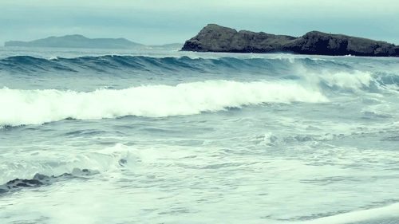
৩। বায়ু প্রবাহ ও সমুদ্র স্রোতঃ- পৃথিবী অভিগত গোলকের কারনে নিরক্ষরেখা থেকে উভয় মেরুর দিকে অক্ষ রেখাগুলোর পরিধি ও পৃথিবীর আবর্তনের গতি ক্রমশে কমতে থাকে। ফলে বায়ুপ্রবাহ ও সমুদ্র স্রোত উত্তর গোলার্ধের ডান দিকে ওদক্ষিন গোলার্ধের বাম দিকে বেঁকে যায়।

Slide 20
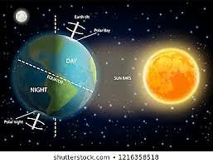
৪। তাপমাত্রার তারতম্য সৃষ্টিঃ দিনের বেলায় সূর্যের কিরণ থাকার কারনে তাপমাত্রা বেশি থাকে।রাত হলে তাপ বিকিরন করে তাপমাত্রা কমে যায়। যদি আহ্নিক গতি না থাকত তাহলে এভাবে দিনের পর রাত আসতো না এবং তাপমাত্রার তারতম্য সৃষ্টি হতো না।

Slide 21
৫। সময় গণনা বা সময় নির্ধারণঃ- আহ্নিক গতির ফলে সময় গণনা করতে সুবিধা হয়।একবার সম্পূর্ণ আবর্তনের সময়ের ২৪ ভাগের এক ভাগকে ঘন্টা ধরে তার ৬০ ভাগের ১ভাগকে মিনিট এবং মিনিটের ৬০ ভাগের ১ ভাগকে সেকেন্ড ধরে গণনা করা হয়।

Slide 22
৬।উদ্ভিদ ও প্রাণিজগৎঃ- উদ্ভিদ ও প্রাণির জন্য সূর্যালোক প্রয়োজন। দিনের বেলায় সূর্য থেকে শক্তি সঞ্চয় করে এবং রাতে ঐ শক্তি নিজেদের শারীরবৃত্তীয় কাজে লাগায়। কোনো প্রাণী দিনে আবার কোনো প্রাণী রাতে খাদ্য সংগ্রহ করে।পৃথিবীর আবর্তন গতির ফলে দিনরাত সংঘটিত হয় তার উপরই উদ্ভিদ ও প্রাণীজগতের নিয়ম শৃঙ্খলা অনেক খানী নির্ভর করে।

Slide 23
বাড়ির কাজ
প্রশ্নঃ- আহ্নিক গতির ফলে কি কি পরিবর্তন আমরা দেখতে পাই তা আলোচনা কর।

